Slide 1
Java y Dispositivos Móviles
Sesión 5:
Introducción a Java EE

Slide 2
Índice
Cliente-servidor y protocolo HTTP
El servidor Tomcat
Introducción a las aplicaciones web Java EE

Slide 3
Introducción a Java EE
Cliente-servidor y protocolo HTTP
El servidor Tomcat
Introducción a las aplicaciones web Java EE

Slide 4
Cliente-servidor
Toda aplicación web se basa en el protocolo cliente-servidor
  El cliente (navegador) proporciona al usuario unas interfaces (formularios, enlaces, etc) para pedir páginas y acciones a un servidor
  El servidor ejecuta las peticiones del cliente y muestra los resultados relacionados (listado de búsqueda, alta en un registro, etc)

Slide 5
Protocolo HTTP
En este proceso interviene una serie de factores
  La petición que realiza el usuario o cliente
  Las cabeceras de petición que envía el cliente (normalmente añadidas automáticamente por el navegador), con información sobre la petición
  La respuesta que le envía el servidor (p. ej, la página solicitada)
  Las cabeceras de respuesta que envía el servidor, con información sobre la petición
  Un código de estado enviado por el servidor, indicando si la petición se ha podido atender bien
    p. ej, el código 404 indica un tipo de error
Estos elementos se envían mediante el protocolo HTTP

Slide 6
Protocolo HTTP: peticiones
La estructura general de una petición es:
Comando URI Protocolo
Cabeceras de petición
Datos adicionales

Slide 7
Protocolo HTTP: peticiones
Ejemplos:
GET /dir/cargaPagina.php?id=21&nombre=Pepe HTTP/1.1
Accept-Encoding: gzip, deflate
User-Agent: Mozilla/4.0 (compatible;MSIE5.0;Windows 98)
POST /dir/cargaPagina.php HTTP/1.1
Accept-Encoding: gzip, deflate
User-Agent: Mozilla/4.0 (compatible;MSIE5.0;Windows 98)
id=21&nombre=Pepe

Slide 8
Protocolo HTTP: respuestas
La estructura general de una respuesta es:
Protocolo Código Mensaje
Cabeceras de respuesta
Datos de la respuesta

Slide 9
Introducción a Java EE
Cliente-servidor y protocolo HTTP
El servidor Tomcat
Introducción a las aplicaciones web Java EE

Slide 10
Tomcat
Tomcat es un servidor web que soporta gran parte de la arquitectura Java EE
No es tan potente como un servidor de aplicaciones pero puede dar soporte a aplicaciones web bastante completas
Más información en
http://tomcat.apache.org/

Slide 11
Instalación
Ejecutable Windows: ejecutar el instalador y seguir los pasos
Fichero ZIP (Windows o Linux): descomprimir en el lugar deseado
Se deben definir dos variables (con el instalador no es necesario):
  JAVA_HOME: con el directorio de instalación de Java
  CATALINA_HOME: con el directorio de instalación de Tomcat

Slide 12
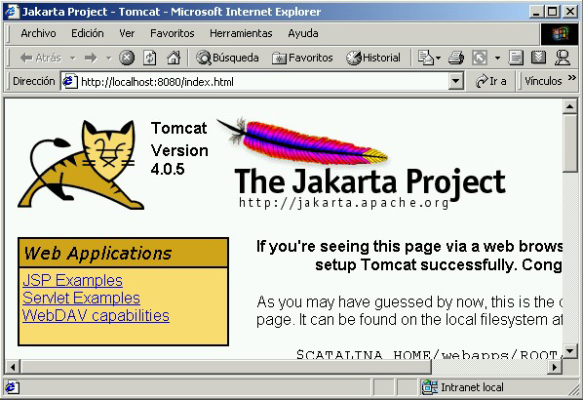
Ejecución
Ejecutable Windows: Inicio – Programas – Apache Tomcat 5.5 – Monitor Tomcat
Fichero ZIP (Windows o Linux): ejecutables startup o shutdown de la subcarpeta bin
Una vez arrancado, abrir desde un navegador:
  http://localhost:8080

Slide 13
Estructura
Carpeta bin: ejecutables
Carpeta common: clases y librerías compartidas
Carpeta conf: configuración:
  server.xml: fichero principal de configuración
  web.xml: configuración general para aplicaciones web
  tomcat-users.xml: lista de usuarios y contraseñas
  catalina.policy: política de permisos
Carpeta webapps: donde irán las aplicaciones web
Carpeta logs: donde se volcarán los mensajes de log del servidor
... etc

Slide 14
Introducción a Java EE
Cliente-servidor y protocolo HTTP
El servidor Tomcat
Introducción a las aplicaciones web Java EE

Slide 15
Elementos a considerar
En el servidor:
  La aplicación debe recoger parámetros y peticiones del cliente, procesarlos y devolver un resultado
  Podrá valerse (de forma TRANSPARENTE para el cliente) de herramientas externas (servlets, JSP, PHP, ASP...)
En el cliente:
  HTML es estático y no permite más que dar formato y estructura a la información
  Para cosas más complejas (validar formularios, mostrar evoluciones de datos, etc) podemos valernos de herramientas como Javascript, Flash, Applets, etc.

Slide 16
Estructura de una aplicación Java EE
Directorio raíz /: desde él podemos colgar páginas HTML o JSP (estructuradas en subcarpetas si se quiere)
Carpeta /WEB-INF: contiene la información web relevante para la aplicación:
  Fichero descriptor /WEB-INF/web.xml
  Librerías en /WEB-INF/lib/
  Clases Java en /WEB-INF/classes/
El resto de elementos (imágenes, etc) podemos ponerlos como queramos (aunque fuera de WEB-INF)
CUALQUIER servidor web Java EE soporta esta estructura
  Sólo hace falta copiar la carpeta con todo en el servidor correspondiente

Slide 17
Contextos
Cada aplicación Java EE es un contexto, una unidad con sus recursos, clases y configuración
Cada contexto o aplicación web tendrá asociada una ruta en el servidor web
  Por ejemplo, para acceder a la aplicación aplic en nuestra máquina local:
    http://localhost/aplic/index.html
Podemos empaquetar la aplicación en un fichero WAR (con el comando jar) para que sea más fácil de distribuir o de llevar de un sitio a otro.

